Slide 1
REAKCE MOZKOVÉ TKÁNĚ NA OZÁŘENÍ V OBRAZU MAGNETICKÉ REZONANČNÍ SPEKTROSKOPIE
Středoškolská odborná činnost
2014/2015
Martin Barák
Gymnázium Matyáše Lercha
Brno

Slide 2




Práce byla vedena přednostou neurochirurgické kliniky nemocnice U Svaté Anny v Brně
Doc. MUDr. Radimem Jančálkem, Ph.D, zač mu patří mé poděkování.

Slide 3
Obsah
Úvod – cíle práce, onkologie, problematika spektroskopie CNS
Metodika práce
Výsledky – vyhodnocení MR spekter
Závěrečné shrnutí

Slide 4
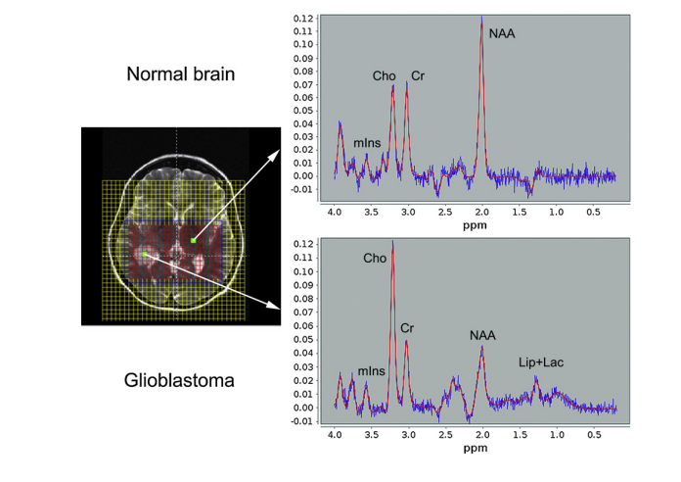
Úvod
Porovnání reakce mozkové tkáně na léčbu radioterapií a stav bez radioterapie

Slide 5
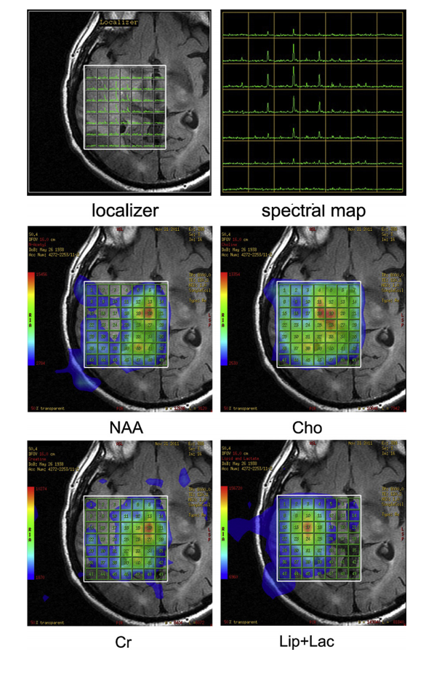
Funkce a využití
N-acetylaspartátu
cholinu
myo-inositolu
kreatininu
laktátu
lipidů

Slide 6
Metodika
Retrospektivní studie u onkologických pacientů sledovaných na Neurochirurgické klinice FN u sv. Anny v Brně
Celomozkové ozáření na Klinice radiační onkologie Masarykova onkologického ústavu
Odstup 4 měsíců a následné vyšetření na Klinice zobrazovacích metod FN u sv. Anny v Brně
Hladina statistické významnosti byla stanovena jako p<0,05 v Mann-Whitneyho U testu.

Slide 7
Zdraví dobrovolníci pro MRS mozku
 | NAA | NAA+NAAG | Cr | PCr | Glu | Cr+PCr | Ins | Lac | Lipidy 09,13a,13b,20 | Cho
Medián | 10,73 | 10,7345 | 2,94 | 3,509 | 4,038 | 6,456 | 6,842 | 1,197 | 0,661 | 0,335
Pacienti s onkologickými problémy
 | NAA | NAA+NAAG | Cr | PCr | Glu | Cr+PCr | Ins | Lac | Lipidy 09,13a,13b,20 | Cho
Medián | 10,515 | 12,669 | 3,103 | 3,13 | 2,645 | 7,281 | 7,797 | 0,577 | 1,1317 | 0

Slide 8
Markery
N-acetylaspartát
Mann-Whitneyho U test: p=0,65272
Zde radioterapie nemá vliv.
Kreatin
Mann-Whitneyho U test: p=1
Zde radioterapie nemá vliv.
Glukóza
Mann-Whitneyho U test: p=0,59612
Zde radioterapie nemá vliv.

Slide 9
Laktát
  Mann-Whitneyho U test: p=0,06724
Zde radioterapie vliv má.
Myo-inositol
Mann-Whitneyho U test: p=0,50286
Radioterapie nemá vliv.
Lipidy
  Mann-Whitneyho U test: p=0,12114
  Zde se radioterapie nachází v hranicích vlivu.

Slide 10
Závěr
Radioterapie může mít v určitých použití vliv
Nutnost šetrného používání
Metabolické změny bez změn stavby
Lipidový metabolismus zvýšen

Slide 11
Děkuji za pozornost.

